Slide 1


Istraživanje prostorne mobilnosti u kontekstu planiranja razvoja prometnih sustava
Primjer nacionalnog istraživanja
navika putovanja u Hrvatskoj 2014.
dr. sc. Geran-Marko Miletić
geran@pilar.hr
3. CIVINET forum
Varaždin, 15.06.2018.

Slide 2
Planiranje razvoja prometnih sustava
prometni sustav uskladiti s postojećom, ali i
budućom prometnom potražnjom, uzimajući u obzir ograničenja vezana uz resurse i zaštitu okoliša
  osnovni tipovi intervencija: širenje infrastrukture
  i(li) poboljšavanje upravljanja infrastrukturom
strateško planiranje podrazumijeva poznavanje
razvojnih potreba i razvojnih potencijala
  istražiti, u uzajamnoj vezi, društvene, gospodarske, političke i posebne prometne elemente

Slide 3
Društvo i promet: socijalni aspekti prostorne pokretljivosti
obilježja prostorne pokretljivosti
  navike putovanja
individualne/socijalne/prostorne mogućnosti i ograničenja prostorne pokretljivosti
  socio-ekonomski status, rezidencijalni status, dostupnost automobila, životni stil…
stavovi i preferencije spram mogućih mjera u svrhu poboljšanja uvjeta odvijanja prometa
  uspješnost intervencije/projekta ovisi i o percepciji javnosti o sektorskim koristima i štetama od planiranog zahvata

Slide 4
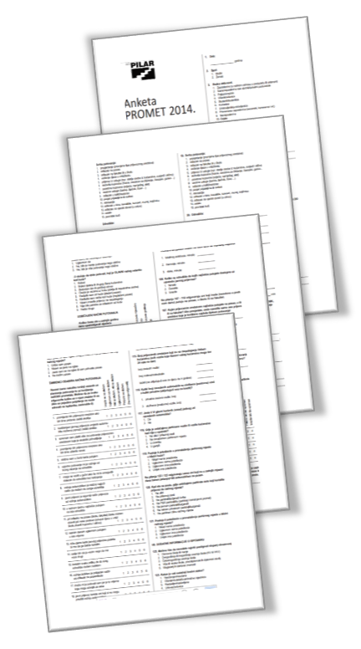
Istraživanje navika putovanja u Hrvatskoj 2014. – metodološke napomene
osnovni cilj istraživanja: dobiti uvid u obilježja osobnih putovanja te u čimbenike prostorne pokretljivosti
nacrt istraživanja: anketno istraživanje, na kućnoj adresi
ciljana populacija i uzorkovanje
  osobe stare 14 i više godine s prebivalištem/boravištem u privatnom kućanstvu
  probabilistički višeetapno stratificirani uzorak
  3000 ispitanika
prikupljanje i upravljanje podacima podatka
  rujan – studeni 2014. godine
  stopa odziva 56,1%
  post-stratifikacijski ponderi (spol, dob i obrazovanje)

Slide 5


Osnovni pokazatelji prostorne mobilnosti
Ujedinjeno Kraljevstvo (2015.): 2,7 putovanja po osobi dnevno
Njemačka (2008.): 90% udio mobilnih osoba; 3,4 putovanja po osobi dnevno (mobilne osobe - 3,8)

Slide 6
Prostorna mobilnosti s obzirom na neke socio-prostorne čimbenike

Slide 7
Obrasci prostorne mobilnosti: zašto putuju?
Ujedinjeno Kraljevstvo (2015.): kupovina 19%, privatni poslovi 18%, komutiranje 15%...
Njemačka (2008.): dokolica 32%, kupovina 21%, komutiranje 14%...

Slide 8
Vrsta putovanja s obzirom na neke socio-prostorne čimbenike

Slide 9
Obrasci prostorne mobilnosti: kako putuju?
Ujedinjeno Kraljevstvo (2015.): automobil 62%; pješice 25%; javni prijevoz 8%; bicikl 2%...
Njemačka (2008.): automobil 58%; pješice 24%; javni prijevoz 9%; bicikl 10%...

Slide 10
Modalna razdioba s obzirom na neke socio-prostorne čimbenike

Slide 11
Zaključne napomene
prisutna socio-prostorna diferencijacija obrazaca prostorne mobilnosti
visoki stupanj automobiliziranost (veliki udio automobilskog prometa)
znatan udio ne-mobilnih osoba (problem prometne marginaliziranosti)

Slide 12

Hvala na pažnji!

